Slide 1
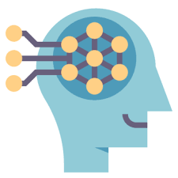
Treinamento
Não Supervisionado
Prof. Dr. Diego Bruno
Education Tech Lead na DIO Doutor em Robótica e Machine Learning pelo ICMC-USP

Slide 2

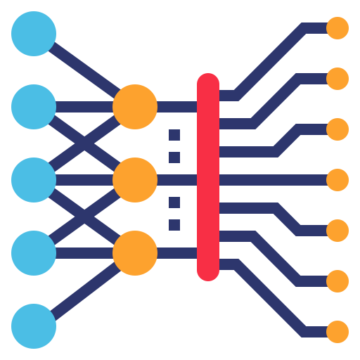
Vamos trabalhar com aprendizado…
Prof. Dr. Diego Bruno
Machine Learning

Slide 3
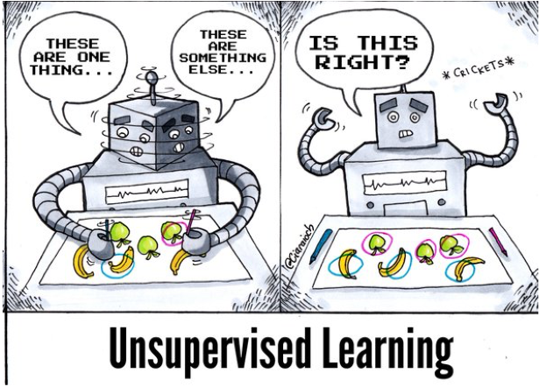
.
Treinamento não supervisionado

Slide 4
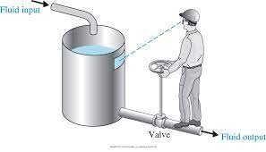
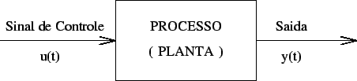
Como analogia vamos falar sobre os tipos de controle: → Controle em malha aberta; → Controle em malha fechada.
Controle em malha aberta

Slide 5
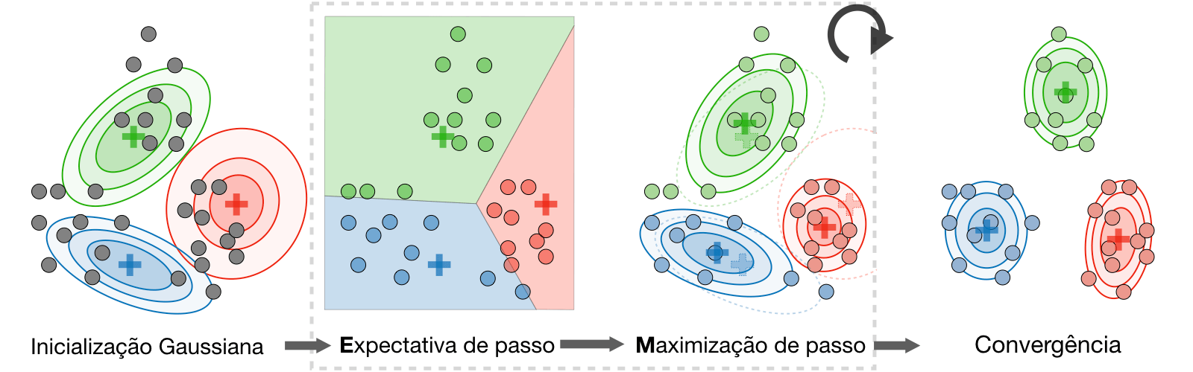
Funcionamento do algoritmo.
Comportamento

Slide 6
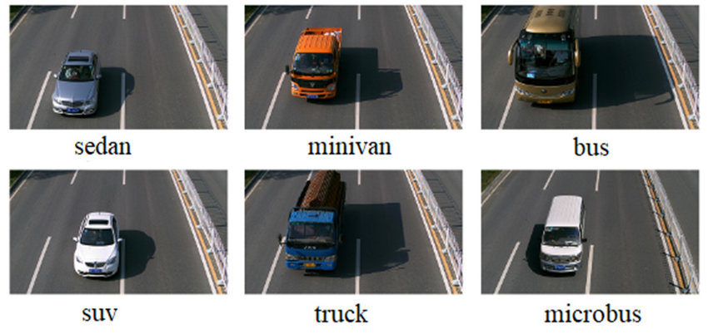
Funcionamento do algoritmo.
A gente também aprende assim...

Slide 7
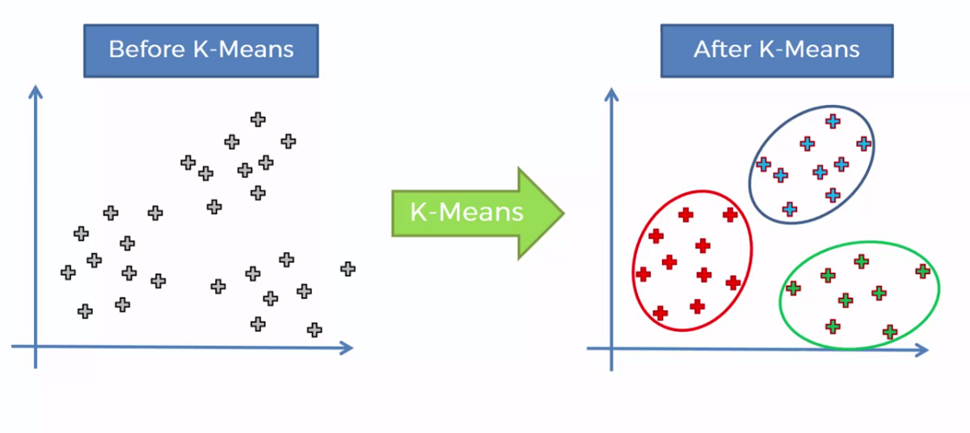
Funcionamento do algoritmo.
Algoritmo K-means

Slide 8
Quando aplicar?
O melhor momento para usar a aprendizagem não supervisionada é quando não há dados pré-existentes sobre os resultados preferidos.
O aprendizado não supervisionado pode identificar recursos que podem ser úteis na categorização de conjuntos de dados desconhecidos.

Slide 9
Obrigado!
Machine Learning
Prof. Dr. Diego Bruno

